Slide 1
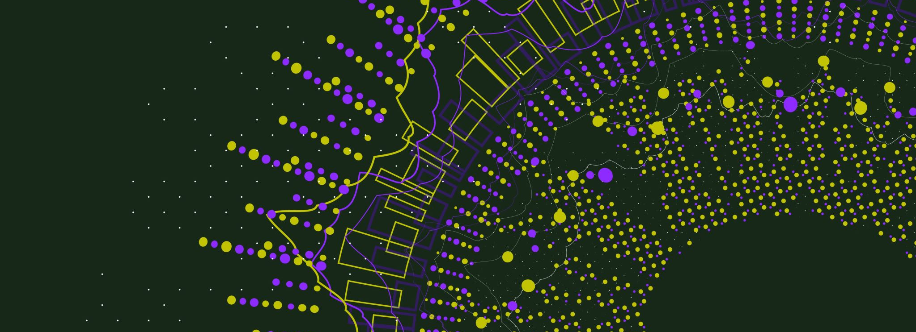
Microbit alapok Használjuk az érzékelőket!
https://www.nkp.hu/tankonyv/digitalis_kultura_5_nat2020/lecke_01_013

Slide 2
Felhasznált irodalom
http://tehetseg.inf.elte.hu/segedanyagok.html
https://microbit.org/teach/lessons/first-lessons-with-makecode-and-the-microbit/
Babarczi Éva: Microbit alapok Digitális kultúra 7-8. osztály c. PPT-je

Slide 3
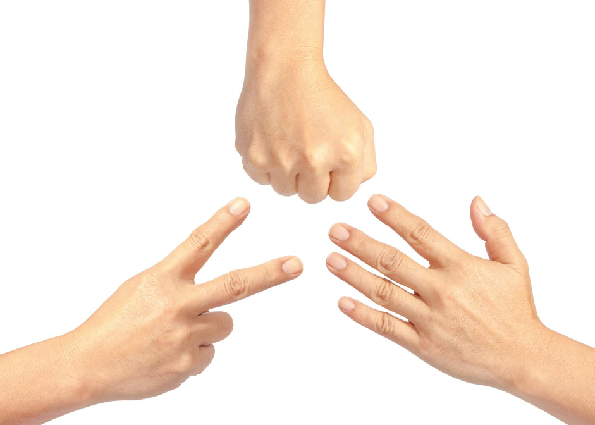
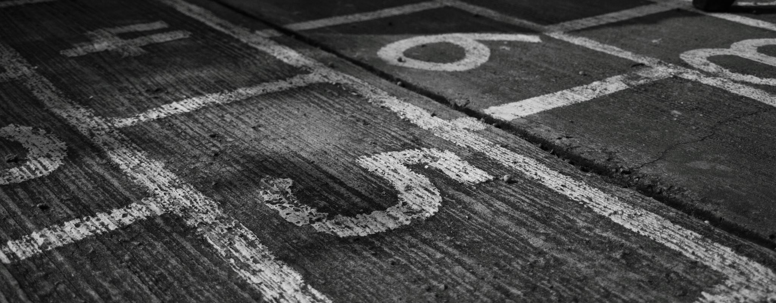
9. feladat

Slide 4
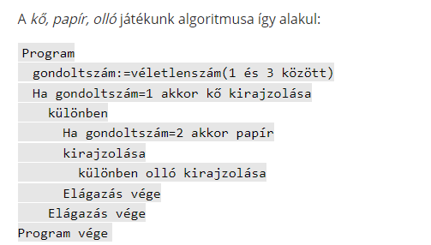
Algoritmusa

Slide 5
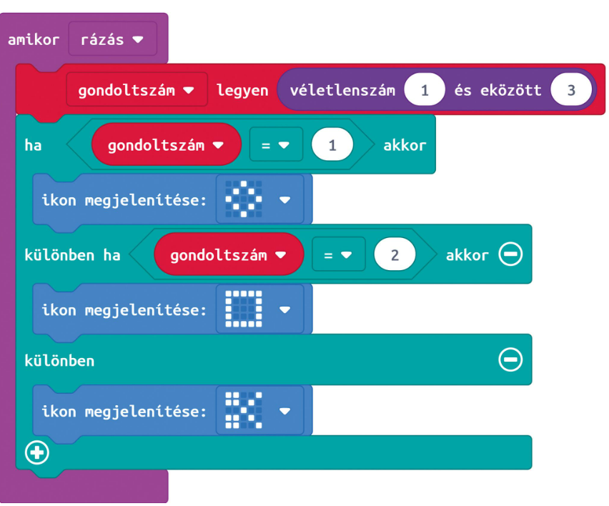
Create: Kő, papír, olló
Készítsd el a projektet!
https://makecode.microbit.org/
Notes:
You can follow the link to open a new MakeCode project and model building the code yourself – or use slide 7 to show a YouTube coding video, or slide 8 to show an animated GIF of building the code if YouTube is blocked in your school.

Slide 6
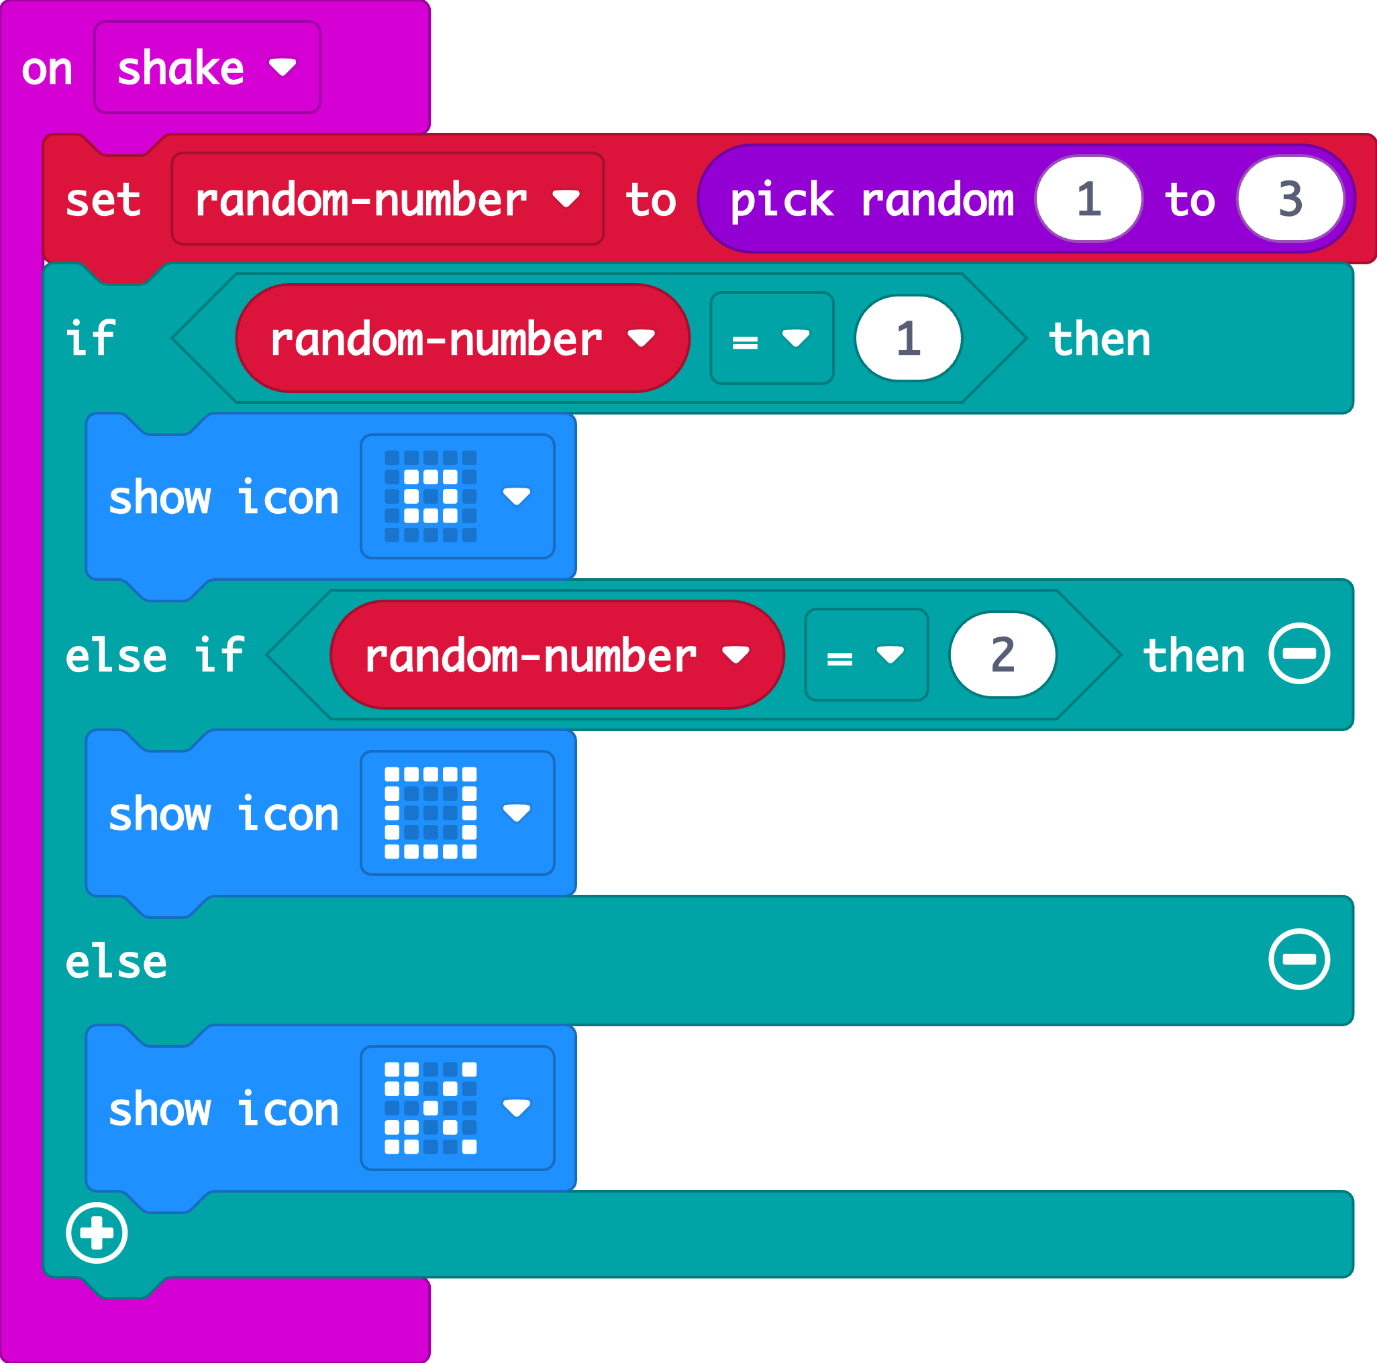
Create: Kő, papír, olló
Készítsd el a projektet!
https://makecode.microbit.org/
Notes:
You can follow the link to open a new MakeCode project and model building the code yourself – or use slide 7 to show a YouTube coding video, or slide 8 to show an animated GIF of building the code if YouTube is blocked in your school.

